Slide 1
INICIAR TEMPORIZADOR
Llegó el tiempo de seguir aprendiendo
REPASEMOS LO MÁS IMPORTANTE
DE LENGUA

Slide 2
TEMAS:
Mitos: Características. Los momentos de la narración. Los personajes. El marco narrativo. La descripción en la narración.
La biografía y al autobiografía: Características.
El grupo nominal: Elementos que lo componen. Funciones de cada palabra.
Los posesivos: Formas y funciones.
Los sufijos: Tipos y funciones.
Los demostrativos: Formas y funciones.
Comunicación oral y escrita: Elementos.
Normas de escritura: Uso de mayúsculas. Tipos de letra. Uso de puntos y comas. Reglas generales de acentuación.

Slide 3
IMPORTANTE…
PRESIONÁ F5 E INCIÁ LA PRESENTACIÓN, PENSÁ ¿QUÉ SABÉS DE CADA TEMA? ANTES DE DAR ENTER.
LA IDEA ES REPASAR TEMAS QUE YA TRABAJAMOS Y QUE NECESITAREMOS COMO HERRAMIENTA DE TRABAJO.
SI LO ESTÁS REPASANDO SOLO O SOLA: MARCÁ, RESALTÁ, ANOTÁ CUALQUIER DUDA QUE TENGAS PARA CONSULTARLO EN LA PRÓXIMA CLASE.

Slide 4
Los mitos…
Características…
Finalidad
Explicación a los interrogante
Carácter didáctico de las conductas válidas
Contar hazañas de los héroes
Personajes
Dioses o semidioses
Animales
Gigantes
Monstruos
Tiempo y espacio
Lejano e impreciso
Indeterminado o asociado a un lugar
Religión
Vínculo con lo religioso
Se lo considera sagrado

Slide 5
Los mitos…
El marco narrativo y los personajes…
Marco narrativo
Lugar
Personajes
Tiempo
Personajes
Protagonista
Antagonistas
Secundario
Tipos
China(taoísmo)
yin
yang
Griega
Religión

Slide 6
Biografías
De personajes destacados escritas por otra persona.
De personajes destacados escritos por el mismo personaje.
Biografía.
Escrita en tercera persona.
Autobiografía.
Escrita en primera persona.
Cronología en el relato (las ideas ordenadas en el tiempo que fueron ocurriendo).
Rescatan los hechos más importantes.
En algunas oportunidades se comentas anécdotas divertidas.

Slide 7
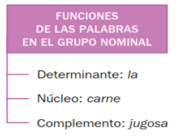
Grupo nominal
Conjunto de palabras que se agrupan en torno a un sustantivo.
Posesivos
Palabras que indican que algo pertenece a un poseedor.
Puede funcionar como complemento, determinante o núcleo.
Demostrativos
Palabras que se usan para señalar a los seres u objetos.
Puede funcionar como complemento, determinante o núcleo.
Sufijos
Son partículas que se añaden a una palabra para darle otro sentido.
.

Slide 8
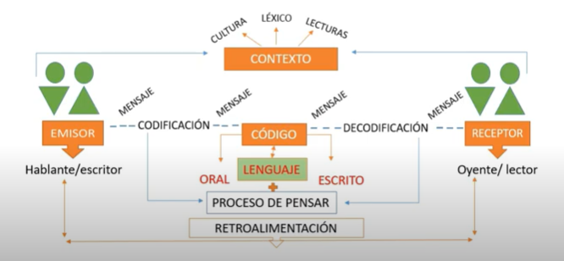
Comunicación oral y escrita

Slide 9
Normas de escritura:
Uso de mayúsculas:
Observá y analizá por qué tienen mayúscula.
El Cerro Catedral abrió para la gente de Bariloche en el mes de julio.
En la calle Mitre se en Julián con muchos barilochenses y con pocos turistas por la situación que vivimos por el Covid19.
Inicio de una oración
Sustantivos propios

Slide 10
Normas de escritura:
Comas que separan ideas diferentes de un mismo tema.
Cada párrafo habla sobre un aspecto diferente del mismo lugar.
Uso de puntos y comas :
San Carlos de Bariloche es una ciudad de la provincia de Río Negro, se encuentra al oeste de la misa, tiene como límite oeste la Cordillera de los Andes.
Dentro de sus principales características físicas podemos encontrar con: lagos, montañas, mucha vegetación, paisajes majestuosos y mucha nieve en invierno.
El turismo, una de sus principales actividades económicas, cuenta con: hoteles de diversas categorías, cabañas y hostels, para albergar a los visitantes. La chocolatería también es un rubro que atrae mucho al turismo.
.
Dos puntos que se usan para iniciar una numeración.
Comas que separan una enumeración.

Slide 11
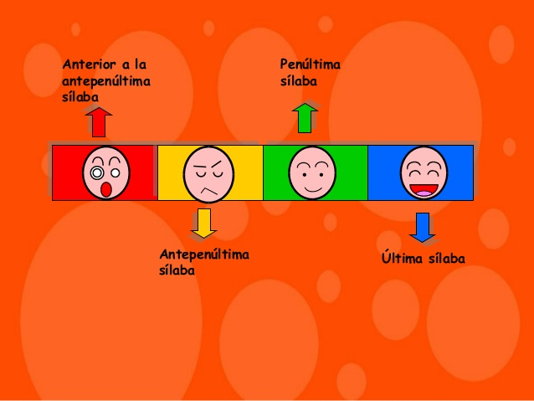
Normas de escritura:

Slide 13
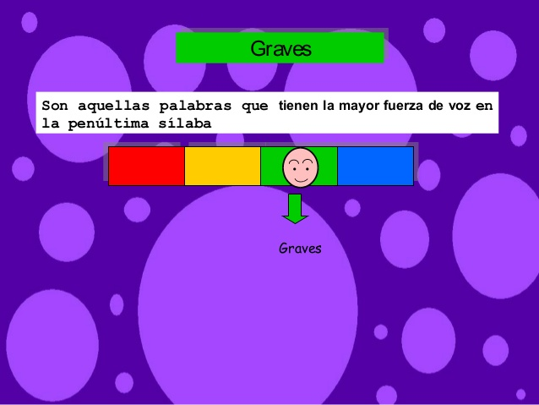

Slide 15
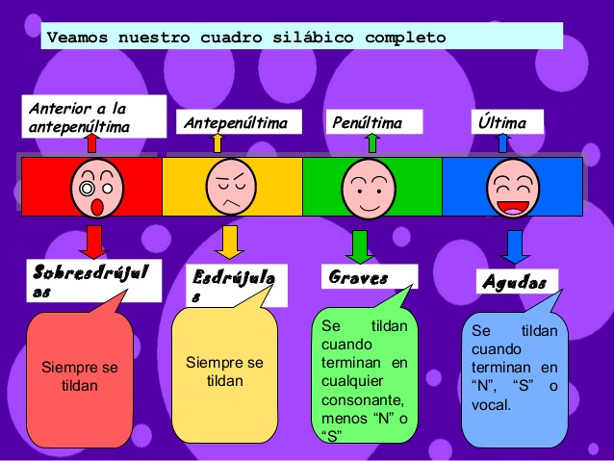

Slide 16
Espero que les sirva mucho
Belén Collante

